Slide 1
Projeto de Lei nº 57 de 2013 – Alteração do Código de Transito
Leonardo de Oliveira Machado
AssessorTécnico
Brasília , 07 de novembro de 2013.

Slide 2
PLC nº 57 de 2013
Proposta
Desobriga os veículos automotores destinados a executar trabalhos agrícolas de:
1) Ser identificado externamente por meio de placas dianteira e traseira (numeração especial);
2) Ser registrado pelo órgão executivo de trânsito do Estado ou do Distrito Federal (RENAVAM);
3) Ser licenciado anualmente pelo órgão executivo de trânsito do Estado, ou do Distrito Federal (CRV e CRLV);

Slide 3
PLC nº 57 de 2013
Motivação
O CONTRAN tem publicado constantemente resoluções para estabelece critérios para o registro de tratores:
Resolução n° 281, de 26 de junho de 2008 (Suspensa pela Deliberação Contran nº 93/2010);
Resolução nº 429, de 05 de dezembro de 2012 (Prorrogado até o fim de 2014 através da Resolução nº 447, de 25 de julho de 2013);

Slide 4
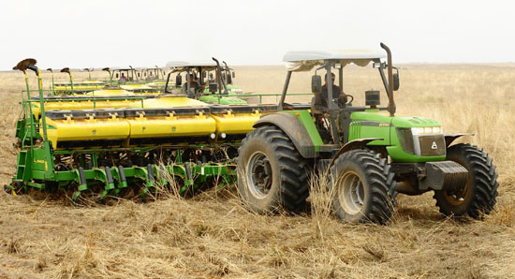
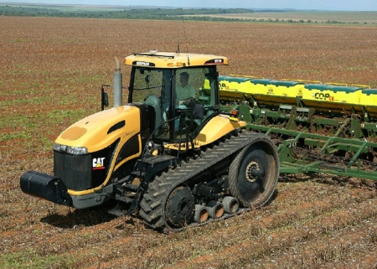
Trator
Definição e Regras para Transitar em via Pública
Trator é um veículo automotor destinado à movimentação de cargas, para realizar trabalho agrícola, ou tracionar outros veículos e equipamentos (maquinários);

Slide 5
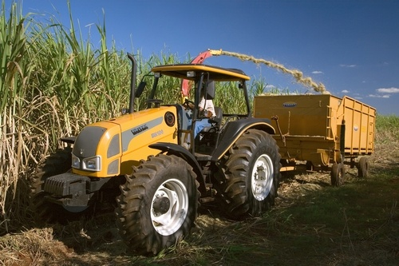
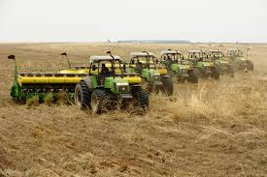
Trator
Definição e Regras para Transitar em via Pública
É facultado a “algumas máquinas agrícolas” o transito em vias publicas, porém esta não é sua finalidade;
Grande parte das máquinas agrícolas permanecem nas propriedades rurais e raramente cruzam as fronteiras da propriedade rural;

Slide 6
Dimensões Autorizadas na Via (Veículos)
Resolução n. 210/2006
Art. 1º As dimensões autorizadas para veículos, com ou sem carga, são as seguintes:
I - largura máxima: 2,60m;
II - altura máxima: 4,40m;
III - comprimento total:
a) veículos não-articulados: máximo de 14,00 metros;
b) veículos não-articulados de transporte coletivo urbano de passageiros que possuam 3º eixo de apoio direcional: máximo de 15 metros;
c) veículos articulados de transporte coletivo de passageiros: máximo 18,60 metros;
d) veículos articulados com duas unidades, do tipo caminhão-trator e semi-reboque: máximo de 18,60 metros;
e) veículos articulados com duas unidades do tipo caminhão ou ônibus e reboque: máximo de 19,80;
f) veículos articulados com mais de duas unidades: máximo de 19,80 metros.

Slide 7
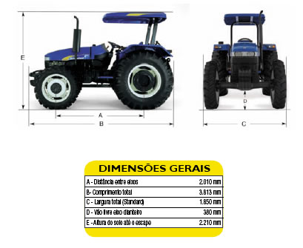

Slide 8
Simulação Custo do Emplacamento
Sugestões
Seguro DPVAT
R$ 110,30
Taxa 1º Emplacamento
R$ 60,00 a 140,00
Guia do DETRAN/Lacre
R$ 20,00 a 50,00
Valor variável (cada Estado)
Despachante
R$ 100,00 a 150,00
Valor variável (cada Estado)
Valor da Placa
R$ 70,00
Facultativo
Total
R$ 360,30 a 520,00
As concessionárias prestam este serviço, porém cobram em média 30% a mais:
(R$ 500,00 – R$ 1.000,00)

Slide 9
IPVA – Legislação Estadual
Simulação
IPVA
imposto sobre a propriedade de veículos automotores
Imposto Estadual
Cada Estado Estipula sua legislação sobre o assunto
Obrigatoriedades
Taxas (1 - 5% do valor do veículo)
Para a cobrança é necessária inscrição do veiculo no RENAVAN
R$ 80.000,00 – 3% - R$ 2.400,00/anualmente

Slide 10
Tratores - Vendas
De janeiro a outubro de 2013 foram vendidas mais de 51 mil foram tratores (Fonte: ANFAVEA);
Sendo assim, se todos estes tratores fossem emplacados, o gasto total do setor produtivo iria ser de aproximadamente R$ 27 milhões de reais (se considera apenas os tratores vendidos até outubro);
Não sendo contabilizado neste valor o custo operacional de cada produtor;
Se os Estado aprovarem a cobrança do IPVA, quais os custos que irão se abater ao produtor?;

Slide 11
Conclusão
Favoráveis ao PLC nº 53de 2013
A medida é justa uma vez que o processo de emplacamento, registro e licenciamento é um gasto desnecessário ao setor, uma vez que “maquinas agrícolas têm sua fundamental utilização no labor do campo e que o seu tráfego em vias públicas ocorre esporadicamente (quando permitido), no estrito trajeto necessário para deslocar-se de uma propriedade a outra”

Slide 12
Leonardo de Oliveira Machado
leonardo.machado@cna.org.br
(61) 2109-1460

